Slide 1
TRƯỜNG THCS TÙNG THIỆN VƯƠNG
TỔ TOÁN
LUYỆN TẬP PHÉP CỘNG VÀ PHÉP TRỪ HAI SỐ NGUYÊN

Slide 2
Câu hỏi 1: Kết quả của các phép tính là:
- (4 + 7) =
(-4 - 7) =
- (12 - 25) =
(-12 + 25) =
- (-8 + 7) =
(8 – 7) =
+(23–12) =
(23 – 12) =
-11
-11
13
13
1
1
11
11

Slide 3

Câu hỏi 2: Một chiến tàu ngầm đang ở độ sâu 300m so với mực nước biển, tàu tiếp tục lặn xuống thêm 15m nữa. Hỏi khi đó tàu ngầm ở độ sâu bao nhiêu mét so với mực nước biển?
Giải
Độ sâu tàu ngầm so với mực nước biển khi lặn xuống thêm 15m nữa:
- 300 – 15 = -315
Đáp số: sâu 315 m

Slide 4

Bài tập 1: Tính hợp lí:
= 54 + (– 54) + (– 500) + 700
= 3020 + (– 20) + (– 999) + (– 3001)
= 0 + 200
= 3000 + (– 4000)
= 200
= -1000

Slide 5

Bài tập 2. Dùng dấu “+”, “-” để điền vào chỗ trống
a) + (a + b – c) = …a … b … c
+ a + b – c
b) – (a + b – c) = …a … b … c
– a – b + c

Slide 6
Bài tập 3. Tính nhanh các tổng sau:
a)
= 79 – 69 + 32 – 12 – 35+ 75
= 10 + 20 + 40
= – 234 – 35 + 234
= 70
= – 234 + 234 – 35
c)
= 0 – 35
= 631 + 587 – 287 – 231
= – 35
= 631 – 231 + 587 – 287
b)
= 400 + 300
= 79 + 32 – 35 – 69 – 12 + 75
= 700
= 79 + 32 – 35 – 69 – 12 + 75

Slide 7
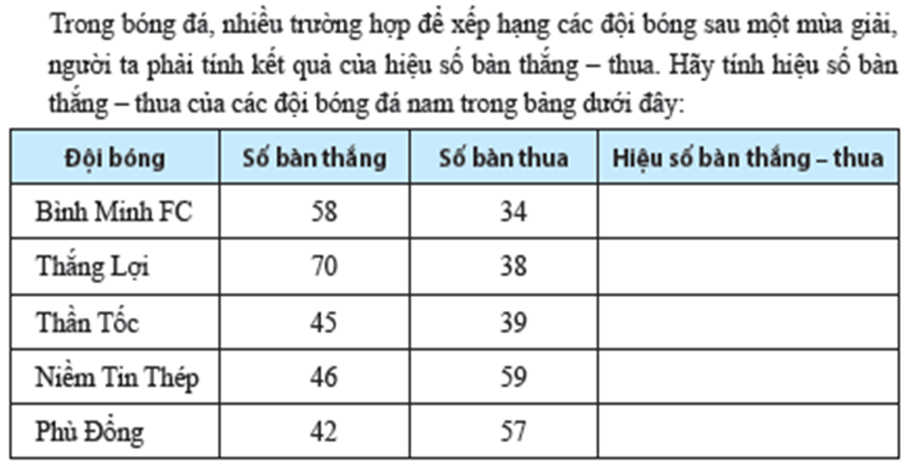
Bài tập 11 trang 53/SBT
24
32
6
-13
-15

Slide 8
Bài tập 4: Bảng điểm thi đua trong tuần của các tổ trong lớp 6A được ghi lại như sau. Hỏi trong tuần trên, tổ nào có tổng điểm cao nhất, tổ nào có tổng điểm thấp nhất?
 | Tổ 1 | Tổ 2 | Tổ 3 | Tổ 4
Vệ sinh | -60 | 80 | -40 | 60
Học tập | -80 | -20 | -10 | -40
Kỷ luật | 10 | -80 | 60 | 60
Tích cực phát biểu | +20 | +120 | +40 | +60
Tổng điểm
-110
100
50
140
Trong tuần trên, tổ 4 có tổng điểm cao nhất, tổ 1 có tổng điểm thấp nhất

Slide 9
The end
Chúc các em đạt kết quả tốt trong học tập

